Slide 1

Muhammad Al-Xorazmiy nomidagi TATU Urganch filiali 942-20 guruhi talabasi Ro’zimatov Bahromjon
KURS ISHI
Ilmiy Raxbar:Xo’jamuratov Bekmurod.

Slide 2
Mavzu: Studentlar reytingini aniqlovchi web ilova ishlab chiqish

Slide 3
Masalaning qo’ylishi
Ushbu kurs ishida qo’yilgan asosiy maqsaddan kelib chiqib, quyidagi vazifalarni hal qilish lozim:
- Studentlar Reytingini aniqlovchi Web ilovasini arxitekturasi qurish;
Studentlar Reytingini aniqlovchi web ilovalasini ishlab chiqish;
Dasturda quydagi ishlar amalga oshirilishi lozim:
- Web ilovaning ma’lumotlar bazasi arxitekturasini qurish;
- Web ilovaning ma’lumtlar bazasini yaratish;
- Web ilovaning tuzilishi sayt ko’rinishini ishlab chiqish;

Slide 4
Ushbu kurs ishini vazifalari:
1Iqtidorli talabalarni aniqlash;
2. Talabalar haqidagi ma’lumotlar bazasini shakillantirish;
3. Talabalar o’rtasida reyting shakillantrish;

Slide 5
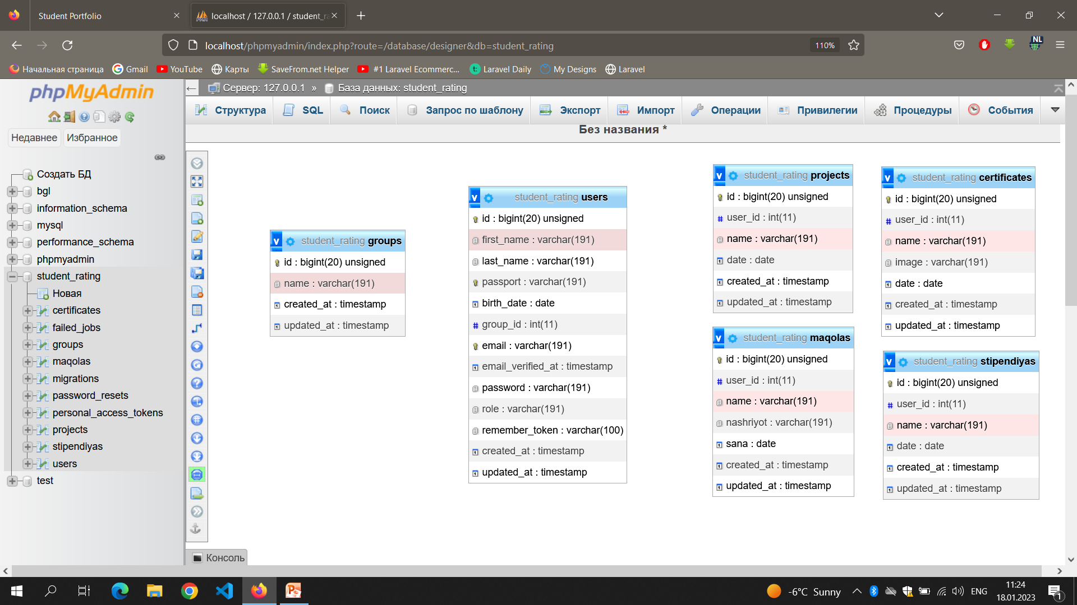
Web ilovaning Ma’lumotlar bazasidagi strukturasi.

Slide 6
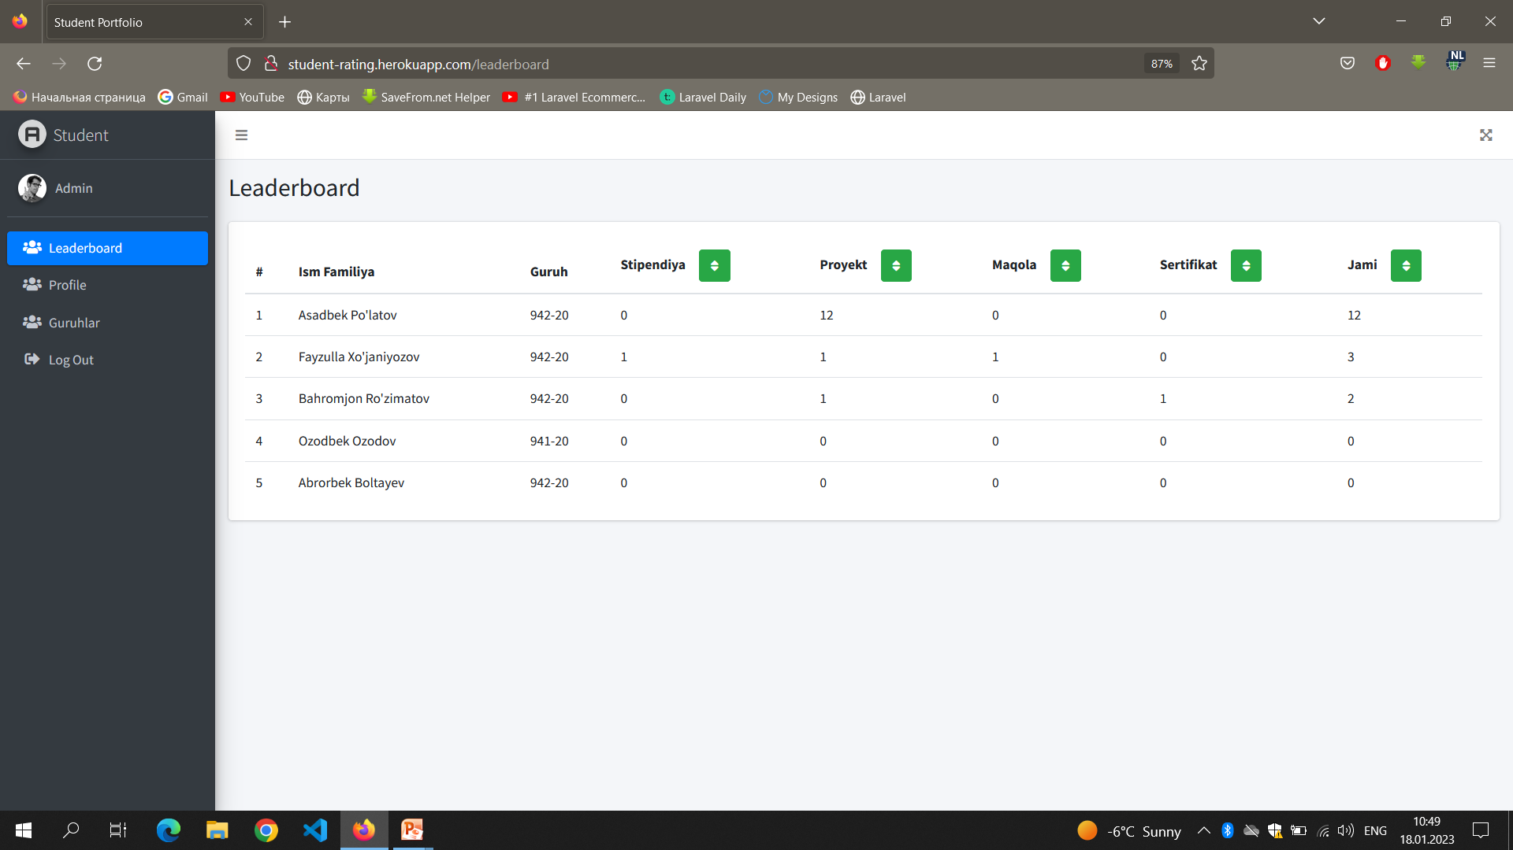
Studentlar reytingini aniqlovchi web ilova admin paneli:

Slide 7
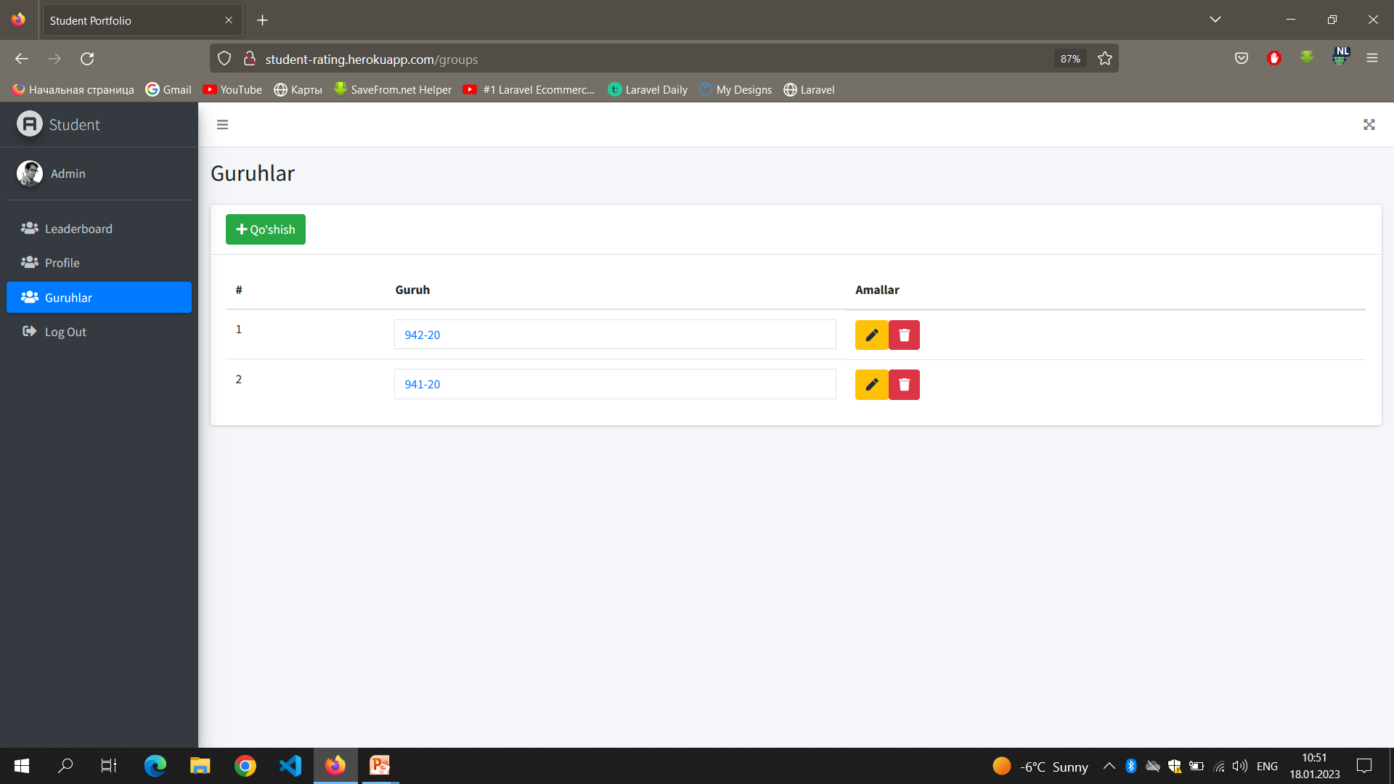
Gruhlar qoshish:

Slide 8
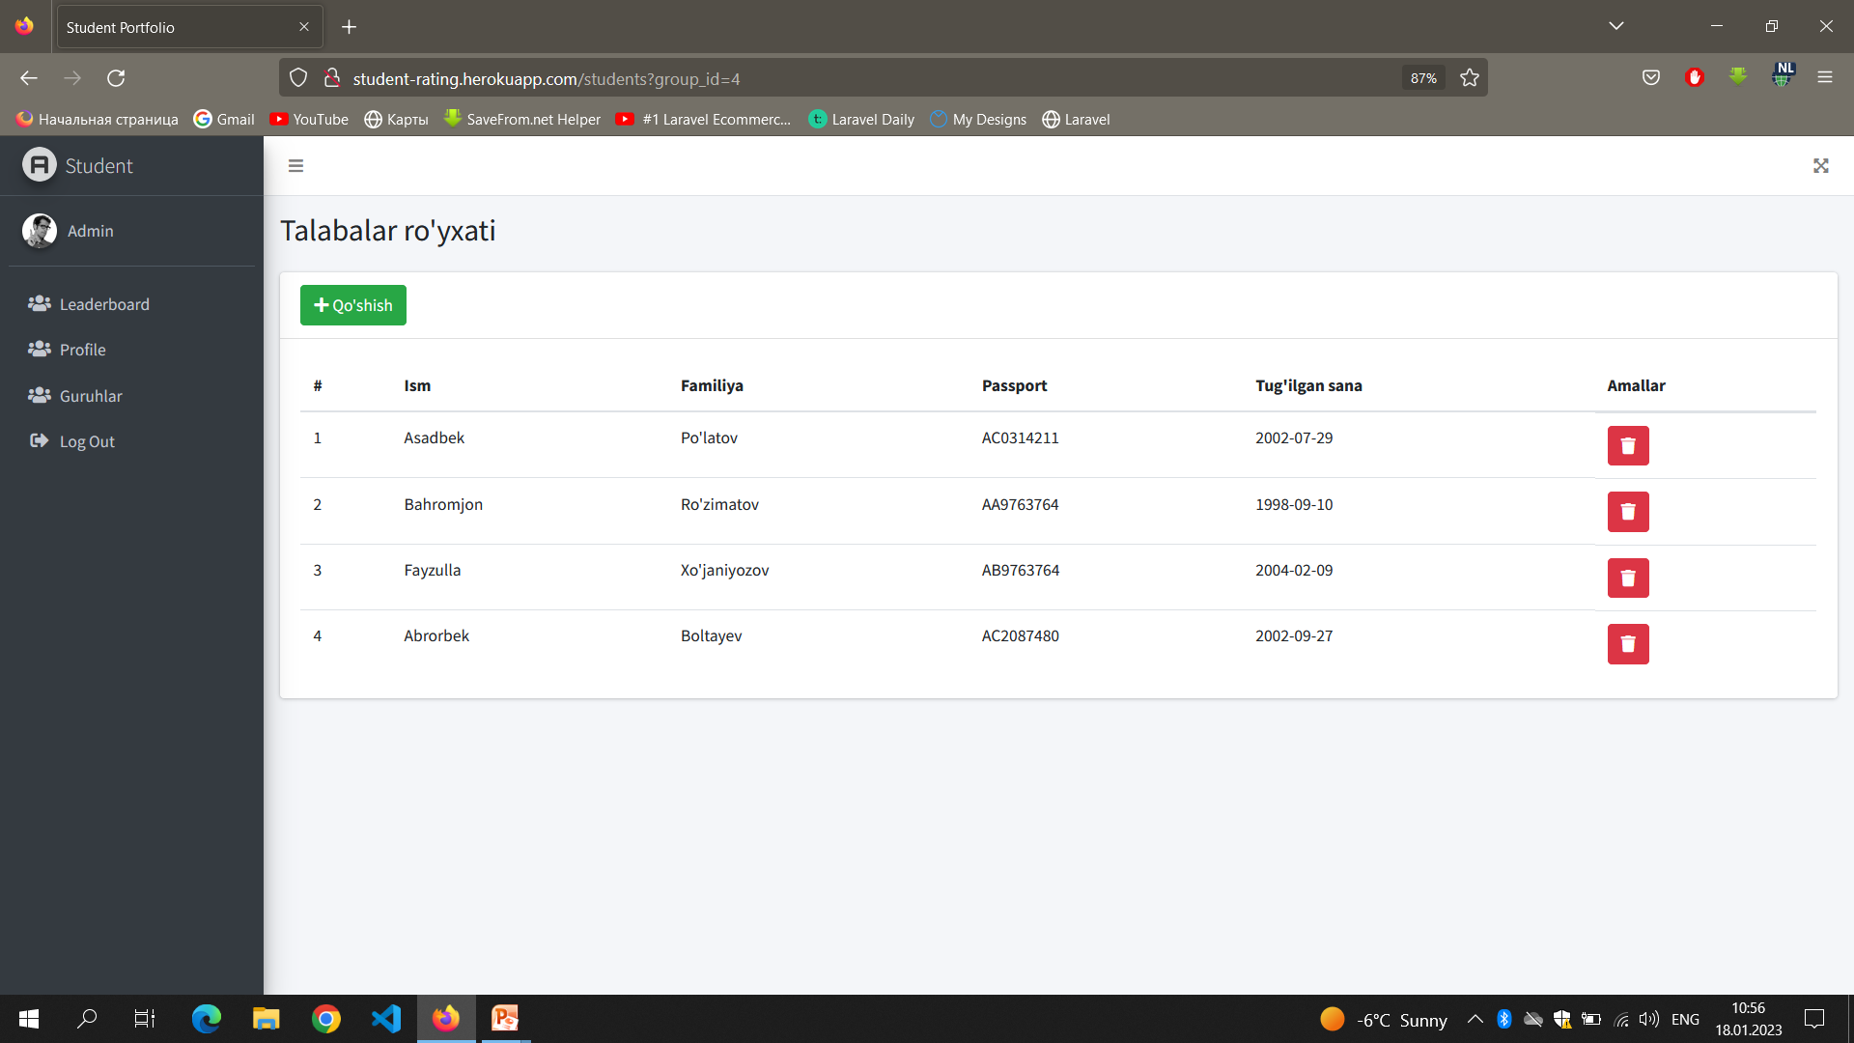
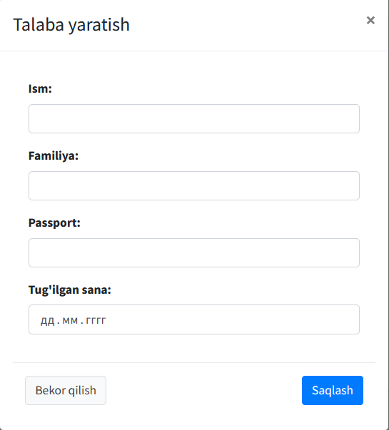
Guruhlarga talabalarni qoshish:

Slide 9
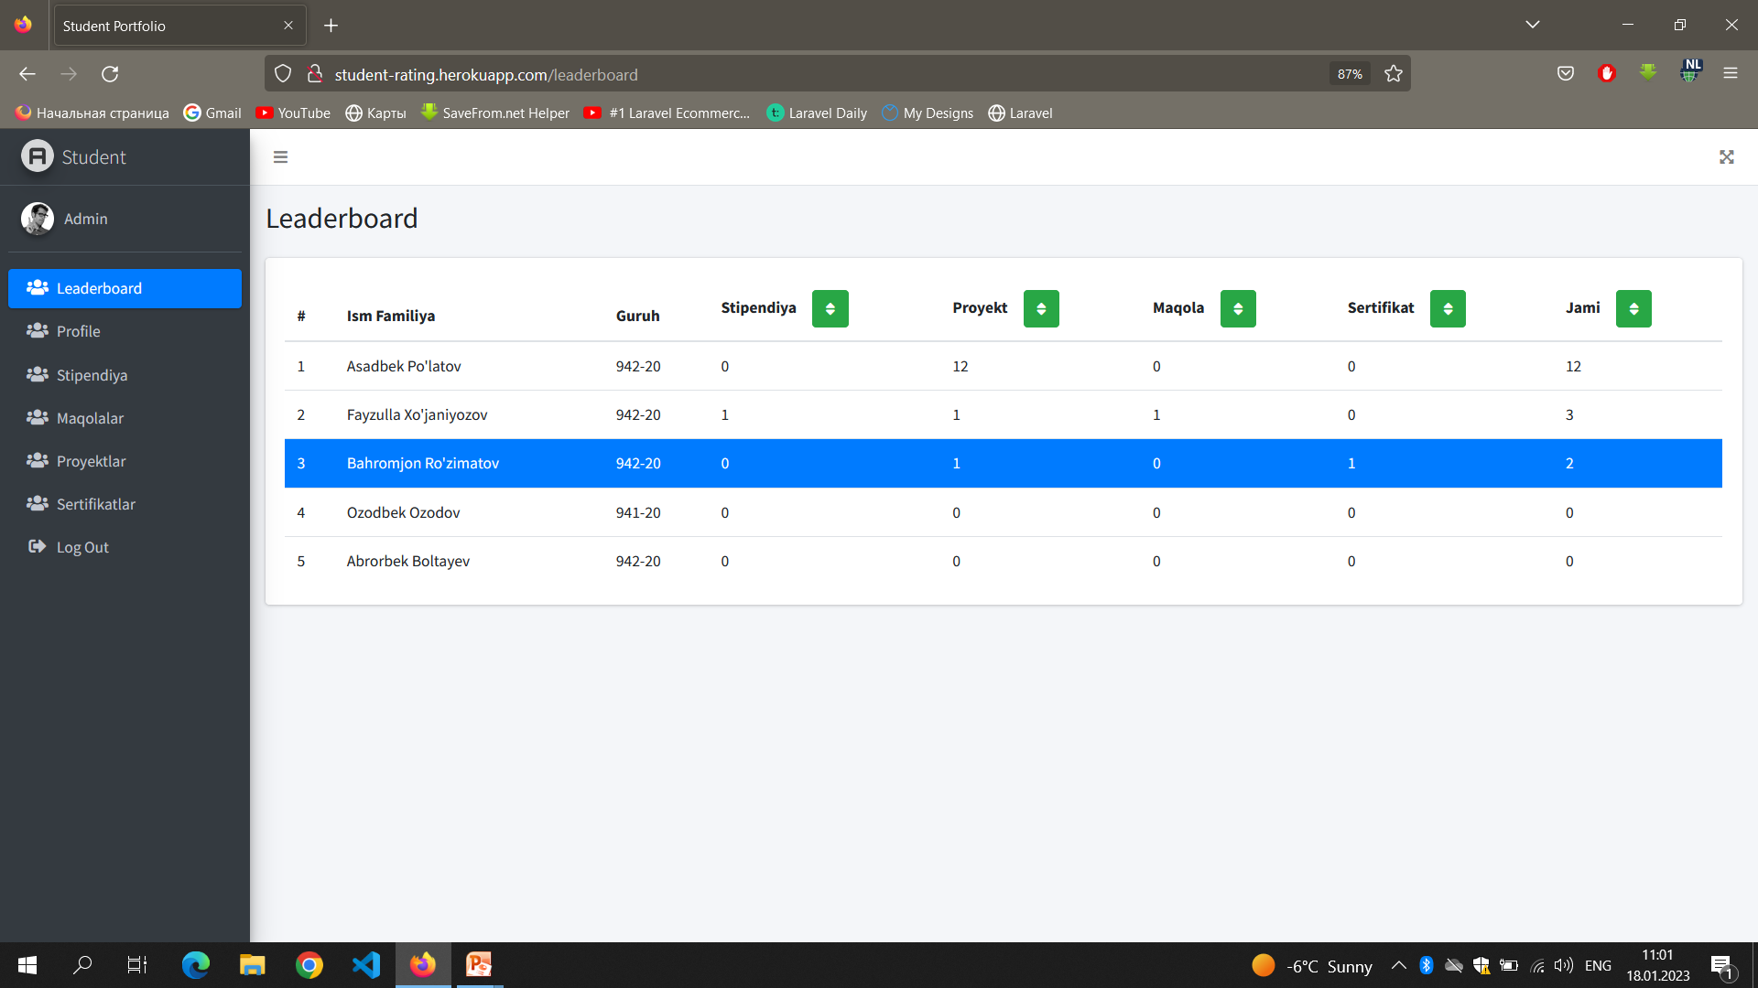
Student shaxsiy kabineti:

Slide 10
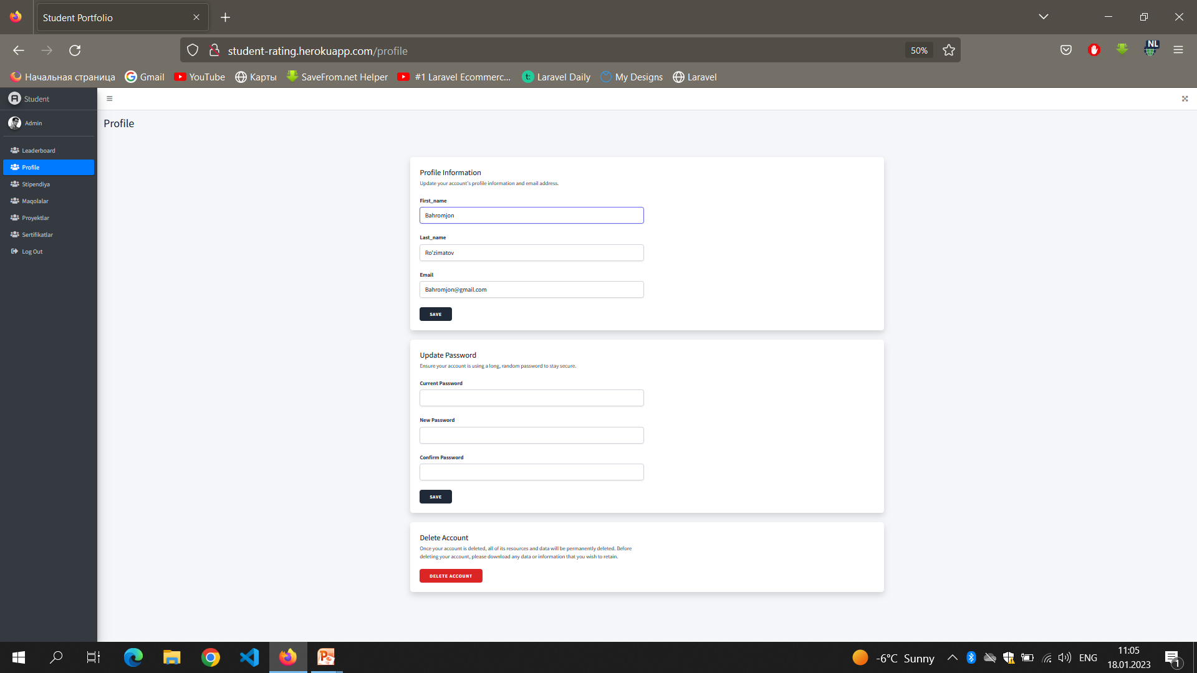
Profilni sozlash:

Slide 11
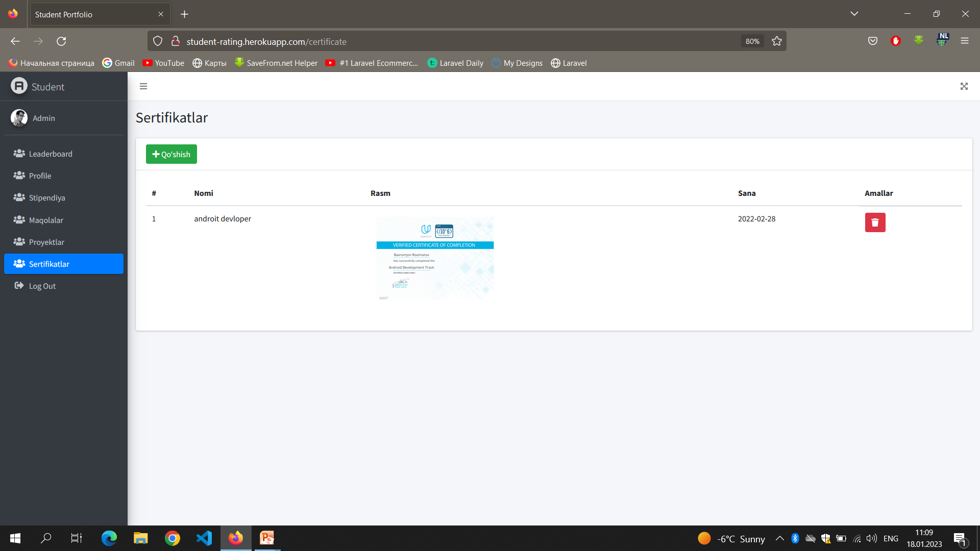
Sertifikatlarni qoshish:

Slide 12
Kutilayotgan natijalar:
1.Yoshlar o’rtasida sog’lom raqobat tizimining rivojlanishi.
2.Iqtidorliy talabalar bazasini shakillantirish.

Slide 13
Xulosa.
Hozirda hayotni axborot texnologiyalarsiz tasavvur qilib bo’lmaydi. Foydalanuvchilarga qulayliklar yaratish uchun Axborot texnologiyalaridan keng qo’llaniladi. Ma’lumotlar ko’p, ularni tez va osongina topishda axborot texnologiyasi juda katta ro’l o’ynaydi. Shu sababli ma’lumotlarni internet orqali topishda web ilovalardan foydalanamiz.
Web ilovani yaratish davomida quydagi Bilim va ko’nikmalar o’zlashtirildi:
1. MYSQL ma’lumotlar bazasi bilan ishlash va undagi so’rovlar Update.Select,Insert,Delete o’rganildi;
2. Shu bilan birga Studentlar reytingini aniqlovchi Web ilovasi ma’lumotlar bazasini yaratishda va foydalanuvchilarga ma’lumotlarni targ’ib etishda Web ilova yaratishni o’zlashtirish orqali yaratish .

Slide 14
Foydalanilgan adabiyotlar 1. Дуглас Крокфорд. “JavaScript: cильные стороны”. 2013 г. 2. Крис Минник, Ева Холланд. “Javascript для чайников” 2017 г. 3. Дэвид Скляр. “Изучаем PHP 7”. 2017 г. 4. Робин Никсон. “ PHP, MySQL, JavaScript, CSS и HTML5 “. 2015 г. 5. Хорстманн Кей, Корнелл Гари. ” Java. Библиотека профессионала”. 2014 г. Internet resurslari https://www.w3schools.com/html/ https://www.php.net/ http://www.google.com

Slide 15
Etiboringgiz uchun raxmat

